Slide 1
Імовірність життя на інших планетах
Підготувала Кузьменко Надія, 11-А

Slide 2
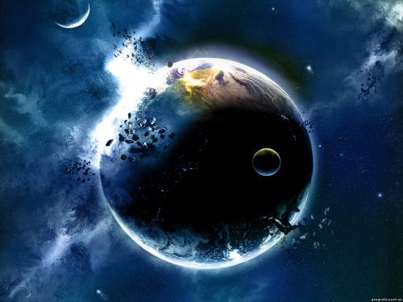
Подальший перехід від переджиття до життя, а також його існування стали можливими за підтримання стабільними впродовж мільярдів років цілком певних характеристик зовнішнього середовища. І ця умова також реалізувалась на Землі.
Є три особливості, які роблять Землю унікальною серед інших планет: віддаль від Сонця, розміри і (що, можливо, менш істотно) відносно велика маса природного супутника Місяця.
Всі три характеристики виявились важливими для існування і розвитку життя

Slide 3
1

Slide 4
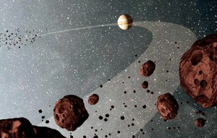
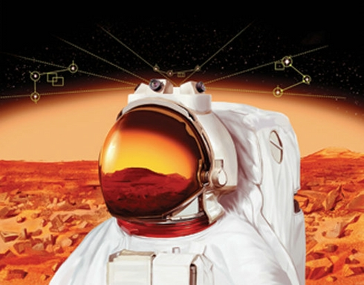
Земля знаходиться від Сонця на дуже зручній віддалі -149 600 000 км. Саме на цій відстані середня температура на поверхні така, що дозволяє воді, яка входить до складу тіл живих істот, знаходитись у рідкому стані, а не у вигляді льоду чи водяної пари.
Якби Земля знаходилась на місці Венери, то велика кількість радіації від Сонця врешті-решт зробила б її схожою на Венеру з потужною атмосферою з вуглекислого газу і занадто високою для існування життя температурою.

Slide 5
2

Slide 6
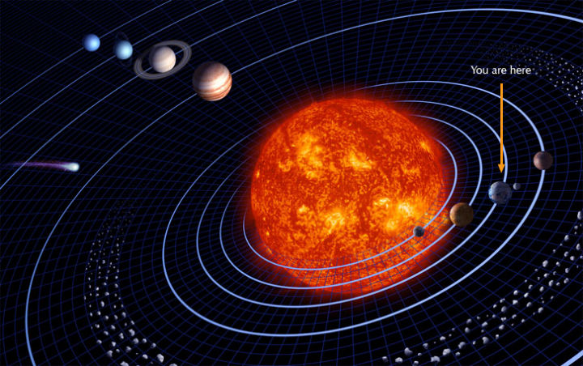
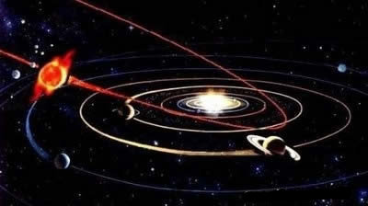
Відносно розмірів також зрозуміло. За більших розмірів Земля мала б більшу масу, і більшу силу тяжіння. Тоді її атмосфера нагадувала б атмосферу планет-гігантів - Юпітера чи Сатурна - і для життя була б непридатною. За менших розмірів і маси, як у Меркурія, Земля взагалі не могла б утримати атмосферу.
Таким чином, розміри і відстань від центрального світила - це два вирішальних фактори з точки зору умов для існування життя (в кожному разі, схожого на земне).

Slide 7
3

Slide 8
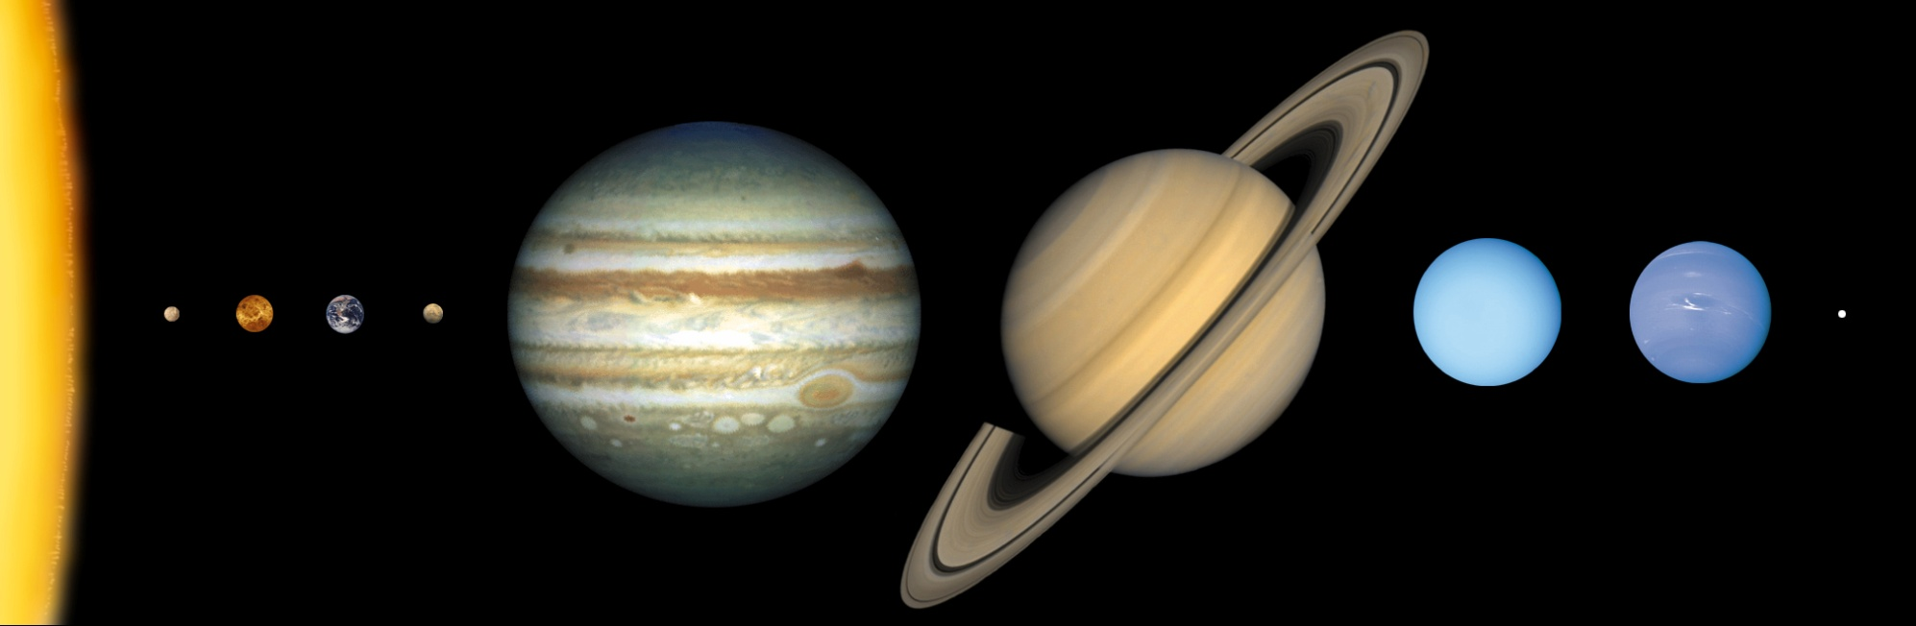
До цього треба додати важливість планет-гігантів, особливо Юпітера, у Сонячній системі. їхня наявність сприяє стабілізації орбіти Землі, без чого вона могла б бути викинутою за межі планетної сім'ї або впала б на Сонце. До того ж Юпітер як наймасивніша планета в Сонячній системі притягає до себе основну масу метеоритів, які могли б повністю зруйнувати поверхню Землі.

Slide 9
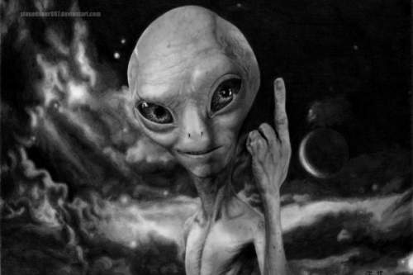
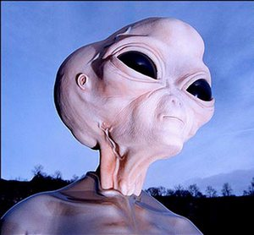
Оскільки закони фізики і хімії універсальні для усього видимого Всесвіту, на будь-якій планеті, знаходиться вона у Сонячній системі чи в якійсь іншій зоряній системі, за наявності відповідних умов повинні йти схожі процеси. Неорганічне утворення органічних, нехай і простих, сполук з подальшим їхнім ускладненням - це повсюдний космічний процес.
У Всесвіті є всі передумови для того, щоб ми не вважали існування життя та розуму на Землі чимось винятковим. Інша справа -наскільки ймовірно знайти у Всесвіті планети, де б реалізувались умови, подібні до земних. В даному випадку не будемо розглядати можливі екзотичні форми життя, такі як життя на нейтронних зорях, організація галактики в живу систему, життя у величезних міжзоряних хмарах тощо.

Slide 10
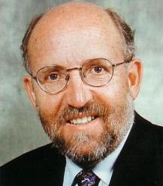
Є кілька методів, які дозволяють виявити наявність планет, навіть не бачачи їх. Основним серед них є метод проме невих швидкостей, який за сучасних методик дозволяє реєструвати коливання променевої швидкості зорі навіть у 3 м/с за рахунок наявності невидимого компонента.
Використовуючи цей метод, 1995 р. два швейцарських дослідники М. Майор і Д. Квелоц оголосили про відкриття першої позасонячної планети. Планета масою 0,47 маси Юпітера знаходиться біля непримітної зорі 51 Пегаса і обертається навколо неї з періодом лише 4,2 земних доби. Відтоді до кінця XX ст. було відкрито близько п'яти десятків планет біля зір у радіусі до двохсот світлових років від Сонця. Для пошуків використовуються найпотужніші сучасні наземні оптичні телескопи, такі як 10-метрові «Кек-І» і «Кек-ІІ» та інші.

Slide 11
ВИСНОВОК

Slide 12
Життя – складна відкрита система хімічних і біологічних сполук з
високим ступенем впорядкованості, яка зберігає величезний обсяг інформації про себе та навколишній світ. Земля за багатьма параметрами - закрита система, тому проблема виживання людства пов'язана з освоєнням космосу. Ми почали освоювати його, але можуть виникнути проблеми, під час встановлення контактів з чужими цивілізаціями, які знаходяться на високому рівні розвитку.

